Slide 1
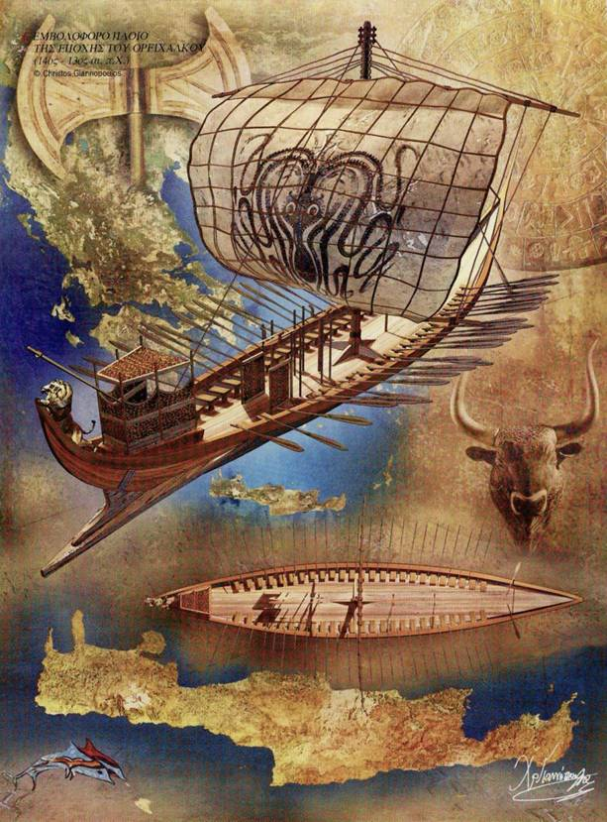
Η ΜΙΝΩΙΚΗ ΚΡΗΤΗ

Slide 2
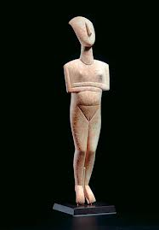
Την εποχή που ο κυκλαδικός πολιτισμός βρισκόταν σε μεγάλη ανάπτυξη, ένας άλλος λαμπρότερος πολιτισμός γεννήθηκε στην Κρήτη.

Slide 3
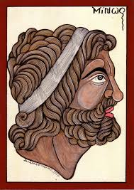

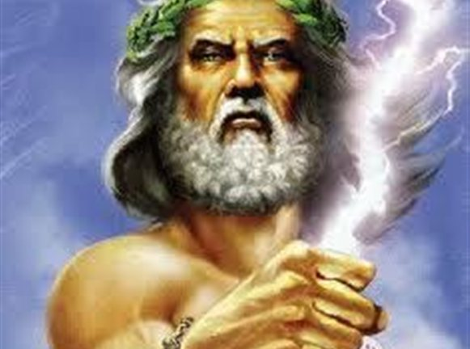
ΟΝΟΜΑΣΤΗΚΕ ΜΙΝΩΙΚΟΣ ΑΠΟ ΤΟ ΜΥΘΙΚΟ ΒΑΣΙΛΙΑ
ΜΙΝΩΑ, ΓΙΟ ΤΟΥ ΔΙΑ ΚΑΙ ΤΗΣ ΕΥΡΩΠΗΣ.

Slide 4
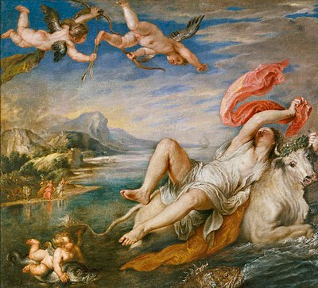

Slide 5
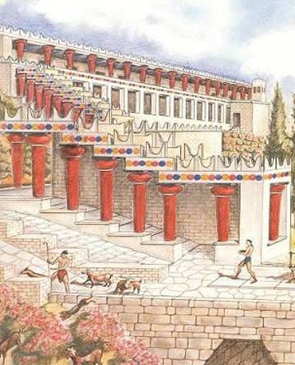
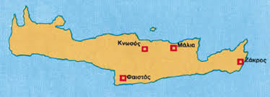
Στην πραγματικότητα Μίνωες λέγονταν όλοι οι βασιλιάδες της Κρήτης για πολλούς αιώνες.

Slide 6
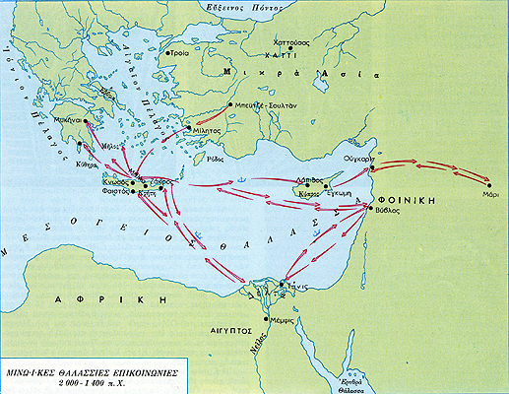
Η Κρήτη, που βρίσκεται στη μέση της Μεσογείου, λόγω της θέσης της, έγινε γρήγορα μεγάλη ναυτική και εμπορική δύναμη.
Πολλά λιμάνια υπήρχαν στο νησί κι αμέτρητα κρητικά καράβια διέσχιζαν το Αιγαίο. Ταξίδευαν σε όλες τις Κυκλάδες κι έφταναν μέχρι την Ανατολή, την Αίγυπτο, την Τροία και την Κύπρο.

Slide 7
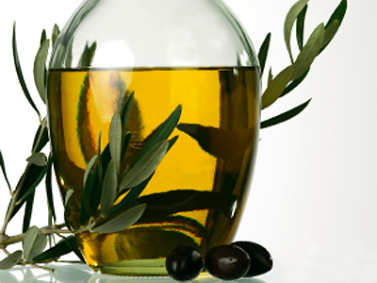
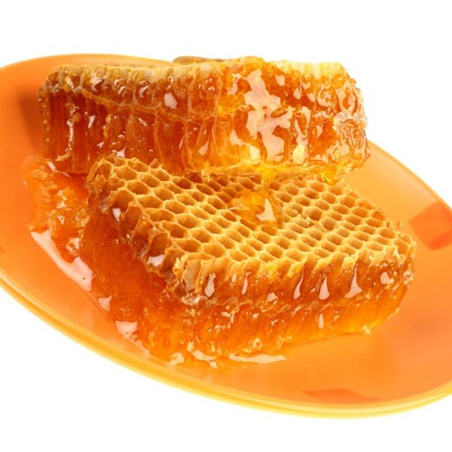
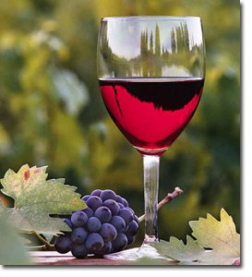
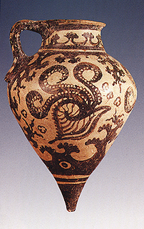
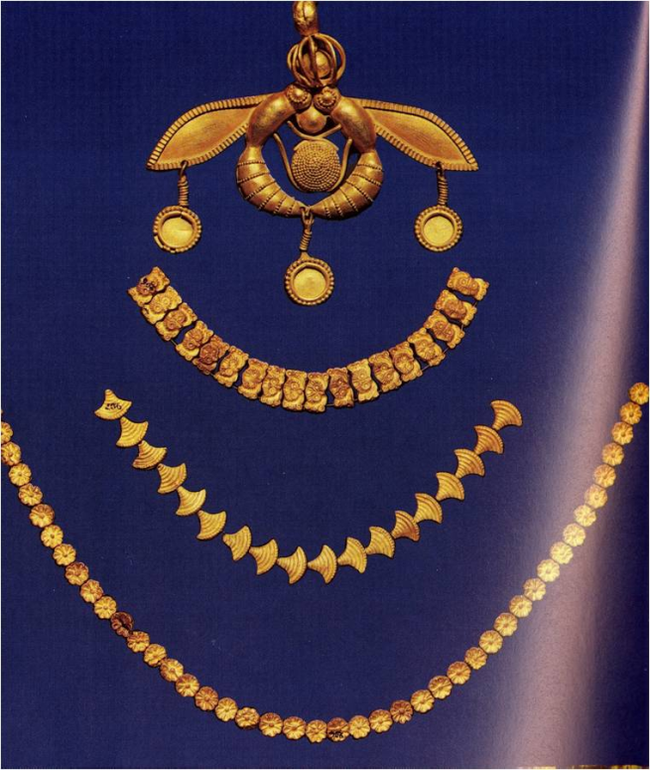
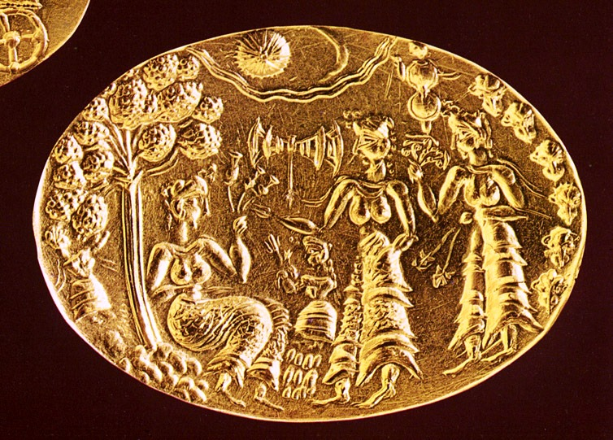
Οι Κρήτες ή Μινωίτες πουλούσαν εκεί τα προϊόντα τους,
λάδι
μέλι
κρασί
αγγεία
κοσμήματα
σφραγίδες…

Slide 8
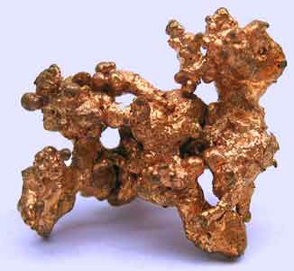
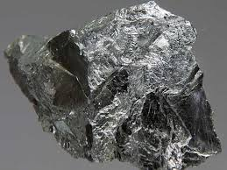
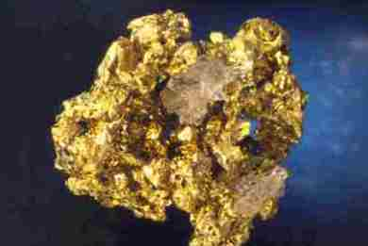
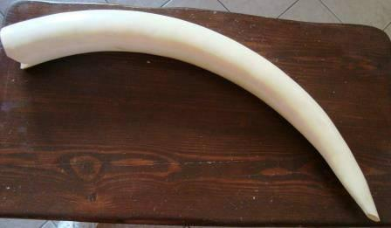
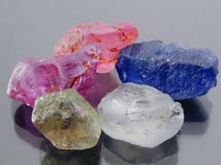
…κι έφερναν στην Κρήτη
χαλκό
ασήμι
χρυσό
ελεφαντόδοντο
πολύτιμες πέτρες.

Slide 9
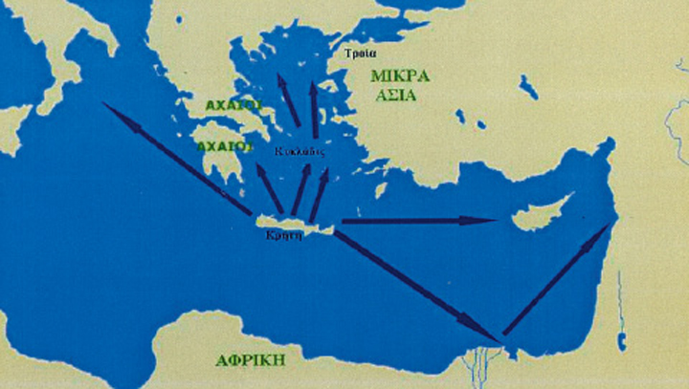
Την εποχή εκείνη
λοιπόν δημιουργήθηκε
η «μινωική θαλασσοκρατία»…

Slide 10
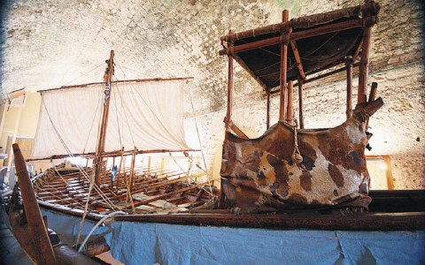
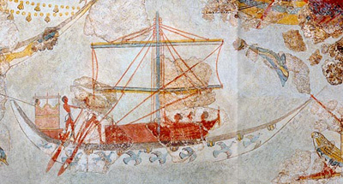
…και οι Κρήτες έγιναν
«θαλασσοκράτορες».

Slide 11
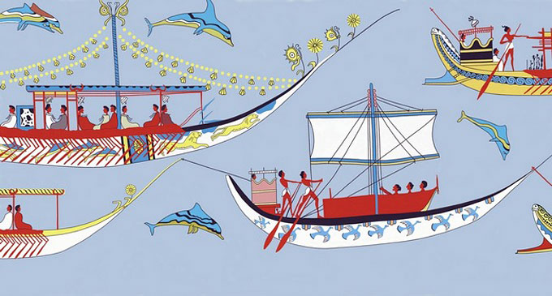
Οι πόλεις της Κρήτης δεν είχαν τείχη.
Ήταν τόσο μεγάλη η ναυτική της δύναμη, που κανείς εχθρός δεν τολμούσε να την απειλήσει.
Στο νησί βασίλευε ειρήνη.

Slide 12
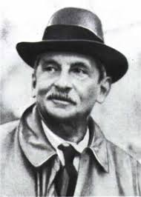
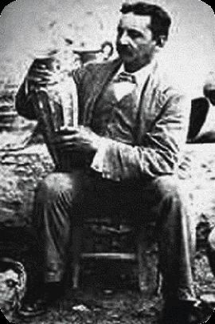
Ο Άγγλος αρχαιολόγος Έβανς ήταν ο πρώτος που έκανε ανασκαφές και ανακάλυψε την Κνωσό.

